Slide 1
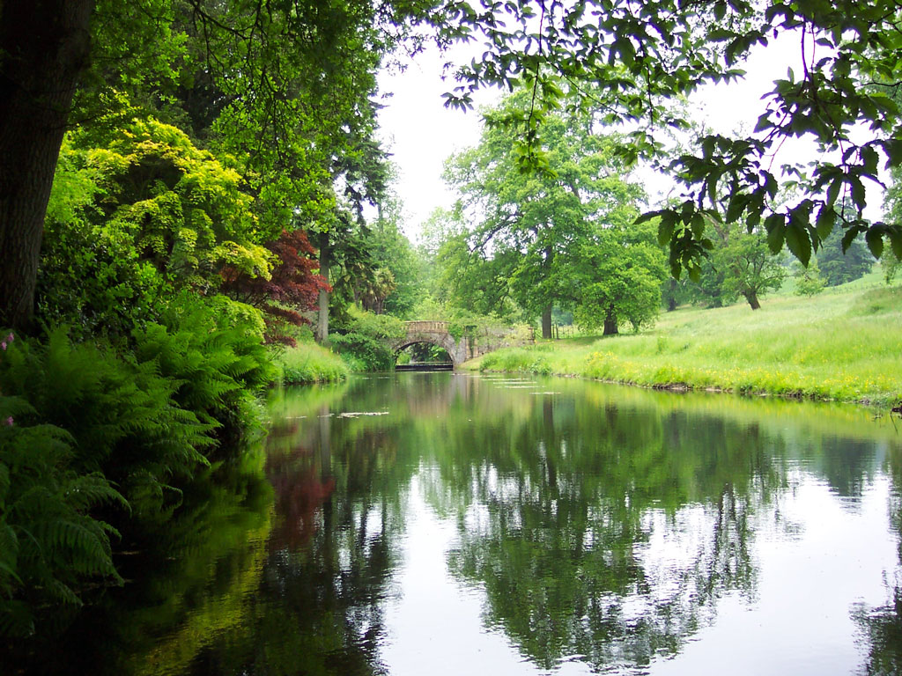
BÀI 35: SỰ THỐNG NHẤT VỀ
CẤU TRÚC VÀ CÁC HOẠT ĐỘNG SỐNG TRONG CƠ THỂ SINH VẬT

Slide 2
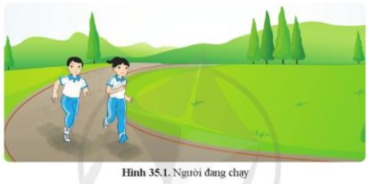
BÀI 35: SỰ THỐNG NHẤT VỀ CẤU TRÚC VÀ CÁC HOẠT ĐỘNG SỐNG
TRONG CƠ THỂ SINH VẬT
Người đang chạy cần sự phối hợp hoạt động của những cơ quan nào quá trình nào trong cơ thể?

Slide 3
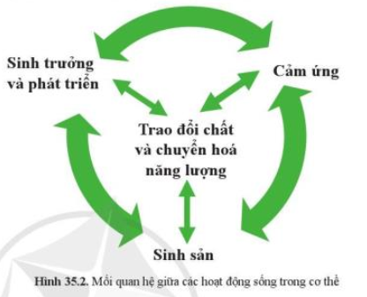
BÀI 35: SỰ THỐNG NHẤT VỀ CẤU TRÚC VÀ CÁC HOẠT ĐỘNG SỐNG
TRONG CƠ THỂ SINH VẬT
Nêu mối quan hệ giữa các hoạt động sống trong cơ thể sinh vật?

Slide 4
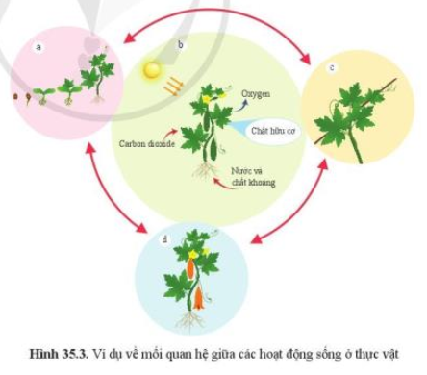
BÀI 35: SỰ THỐNG NHẤT VỀ CẤU TRÚC VÀ CÁC HOẠT ĐỘNG SỐNG
TRONG CƠ THỂ SINH VẬT
Quan sát hình 35.3 cho biết các hình a,b,c,d thể hiện hoạt động sống nào ở cây mướp đắng ( khổ qua). Nêu mối quan hệ giữa các hoạt động sống đó.

Slide 5
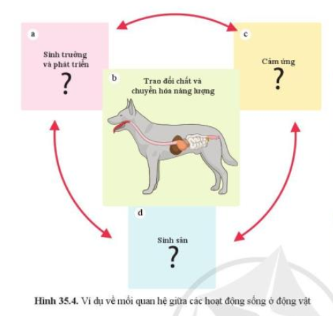
BÀI 35: SỰ THỐNG NHẤT VỀ CẤU TRÚC VÀ CÁC HOẠT ĐỘNG SỐNG
TRONG CƠ THỂ SINH VẬT
Quan sát hình 35.4 lấy ví dụ cho mỗi hoạt động sống ở chó. Nêu mối quan hệ cho các hoạt động sống đó.

Slide 6
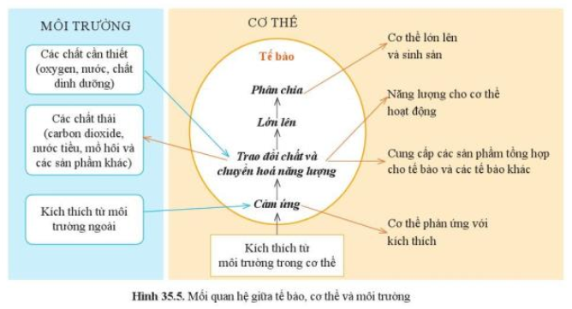
Quan sát hình 35.5 phân tích mối quan hệ giữa các hoạt động trong tế bào và cơ thể. Từ đó chứng minh mối quan hệ giữa tế bào cơ thể và môi trường.

Slide 7
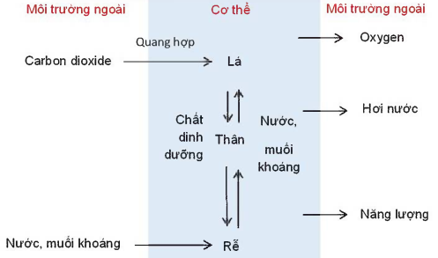
BÀI 35: SỰ THỐNG NHẤT VỀ CẤU TRÚC VÀ CÁC HOẠT ĐỘNG SỐNG
TRONG CƠ THỂ SINH VẬT

Slide 8
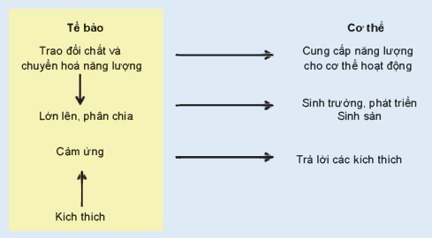
BÀI 35: SỰ THỐNG NHẤT VỀ CẤU TRÚC VÀ CÁC HOẠT ĐỘNG SỐNG
TRONG CƠ THỂ SINH VẬT

Slide 9
HƯỚNG DẪN HỌC Ở NHÀ:
1/ Bài vừa học:
- Học bài, trả lời câu hỏi 4,5 SGK (trang 164)
2/ Chuẩn bị bài “Bài tập chủ đề 9,10,11,12”

